Slide 1
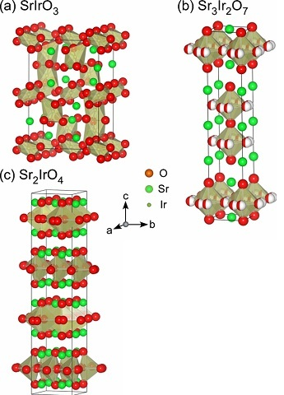
Электронный транспорт в металлическом иридате стронция и джозефсоновских гетероструктурах на его основе
Ю.В Кислинский^{1*}, Н.В. Дубицкий¹, К.И. Константинян¹, И.Е. Москаль¹ , A. M. Петржик¹, А.В. Шадрин¹, и Г.А. Овсянников¹.
1. ИРЭ им. В.А. Котельникова РАН, Россия, Москва 125009.
2. МФТИ, Долгопрудный, 141701, Московская область, Россия.
e-mail: yulii@hitech.cplire.ru
В нашей работе приводятся результаты электрических измерений для тонких пленок SrIrO₃, (SIO3), а также для гетероструктур Nb/Au/SrIrO₃/YBa₂Cu₃O₇: высокотемпературный сверхпроводник - SIO3 - металлический сверхпроводник, в которых обнаружен эффект Джозефсона. Обсуждаются модели транспорта носителей тока в пленках SIO3 и в гетероструктурах.
SrIrO₃, n=∝ | monoclinic distorted hexagonal type BaTiO3 space group C2/c | a = 0.5604, b=0.9618, c=1.4170nm | correlated metal
Sr₂IrO₄ n=1 | Tetragonal type Sr₂RuO₄ I4/mmm symmetry | a = 0.5496 nm c = 2.5805 nm. | canted AFM insulator of 0.01 Bohr maneton / Ir
Sr₃Ir₂O₇ n=2 | Tetragonal type Sr₃Ru2O₇ I4/mmm symmetry | a=0.3896 nm c=2.0879nm | canted AFM insulator of 0.002 Bohr magneton /Ir
Структура кристалла SrIrO₃ – моноклинная, с=1.4 nm,
Структура тонких пленок кубическая , a=c=0.397 nm.
Keawprak et al. Journal of Alloys and compounds (2010)

Slide 2
Температурные зависимости сопротивлений в SrIrO₃
Тонкие пленки SIO3 t = 90 nm напылялись эксимерным лазером на подложки: (001) SrTiO₃ (STO), (001) LaAlO₃+Sr₂AlTaO₆ (LSAT), (110) NdGaO₃ (NGO), (001) LaAlO₃ (LAO). Подложки STO, LSAT, NGO и LAO имели a-параметры решетки: 0.390, 0.388, 0.386 и 0.378 nm.
В модели трехмерной слабой локализации температурная зависимость записывается как: ρ(T) ≈ ρ₀ – (e²/π²ħ)•c_{3D}•T^{3/4}, где e – элементарный заряд, ρ₀ – экспериментальная константа. Аппроксимации температурных зависимостей сопротивления выражением: ρ(T) ∼ ρ₀ – сT^{3/4} , показаны на рисунке 1а.
Patrick A. Lee, . Reviews on Mod. Phys. 57, 287 (1985).
Для пленок на подложках NGO и LAO характерен рост проводимости с ростом температуры, рис. 1b. В модели трехмерного неупорядоченного металла с минимумом плотности состояний на уровне Ферми зависмость проводимости σ = 1/ρ:
σ(T) ∼ (e²/π²ħ)•(k/hD)^{1/2} •T^{1/2}, где D – коэффициент диффузии. Выражение σ = σ₀+сT^{1/2}, где σ₀ и с – свободные параметры, использовалось для аппроксимации данных σ(T) на рисунке 1b.
M. E. Gershenzon, et al. Sov Phys. JETP 63, 1287 (1986)

Slide 3
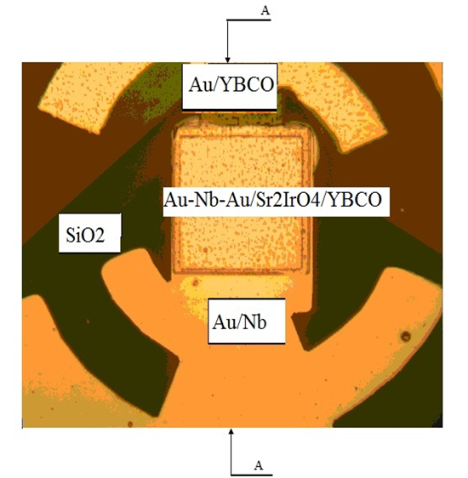
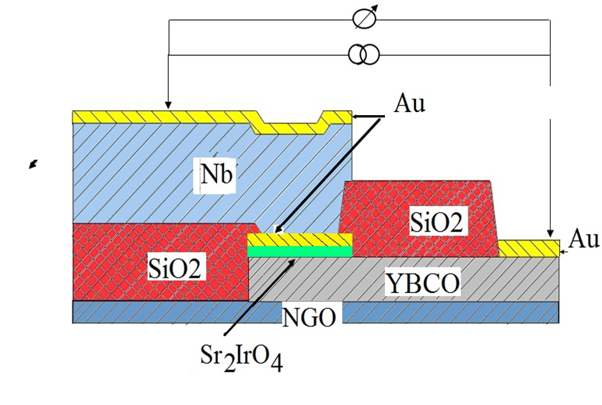
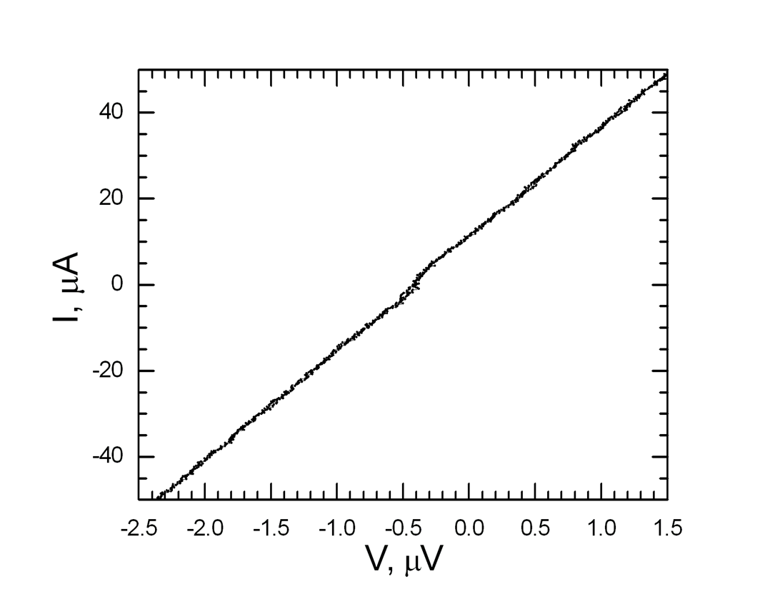
Гетероструктуры Nb/Au/ SrIrO₃/YBa₂Cu₃O₇
Гетероструктуры Nb/Au/ SrIrO₃/YBa₂Cu₃O₇ с прослойками SIO3 t = 15 nm и площадями А от 100 до 2500 µm² (верхние два рисунка).
На вольтамперных характеристиках гетероструктур с SIO3 виден сверх - ток c J_{C} ∼ 10 A/cm². Сопротвиления R_{N}A ≈ (3 ÷ 5)•10 ⁻⁸ Ω cm² - малы по сравнению со структурами без прослойки, где R_{N}A ∼ (0.5 – 1.5)•10 ⁻⁵ Ω cm². Напряжения гетероструктур с прослойками SIO3 - около I_{C}R_{N} ∼ 0.5 µV, что типично для переходов S-F-S, где F – ферромагнитный металл. Внизу: ВАХ структуры 10x10 μm² и зависимость Ic (H) структуры 50x50 μm² при температуре 4.2 K.

Slide 4
Модель, вывод и литература
Модель структуры Nb/Au/SrIrO₃/YBa₂Cu₃O₇ : сверхпроводник YBCO – металл p–типа и SrIrO₃ - металл p–типа, образуют с Nb, металлом n–типа, барьер Шоттки. Работы выхода: YBCO 6 eV, Nb 4 eV. Изгиб валентной зоны Ev 6-4=2 eV. ξ - длина когерентности пар в металле SrIrO₃ , tN – толщина слоя нормального металла для транспорта куперовских пар. Барьер находится на интерфейсе SrIrO₃/Nb.
Получен один из наиболее низкоомных контактов к сверхпроводнику YBa₂Cu₃O₇ с сопротивлением около 5•10⁻⁸ Ω cm² M. van Zalk, et al PRB 82, 134513 (2010).
Литература
1. A. M. Petrzhik, K. Y. Constantinian, G. A. Ovsyannikov, A. V. Zaitsev, A. V. Shadrin, A. S. Grishin, Yu. V. Kislinski, G. Cristiani, and G. Logvenov, Physical Rev. B 100, 024501 (2019).
2. M. van Zalk, Brinkman, J. Aarts, and H. Hilgenkamp, PHYSICAL REVIEW B 82, 134513 (2010).
3. Yu.V. Kislinskii, K.Y. Constantinian, I.E. Moskal, A.M. Petrzhik, A.V. Shadrin, G.A. Ovsyannikov, Phys. of the Solid State 64, 1397 (2022).

Slide 5
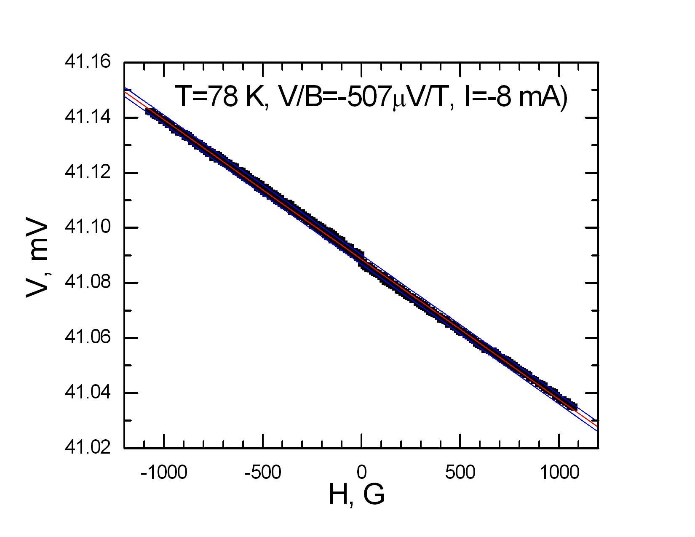
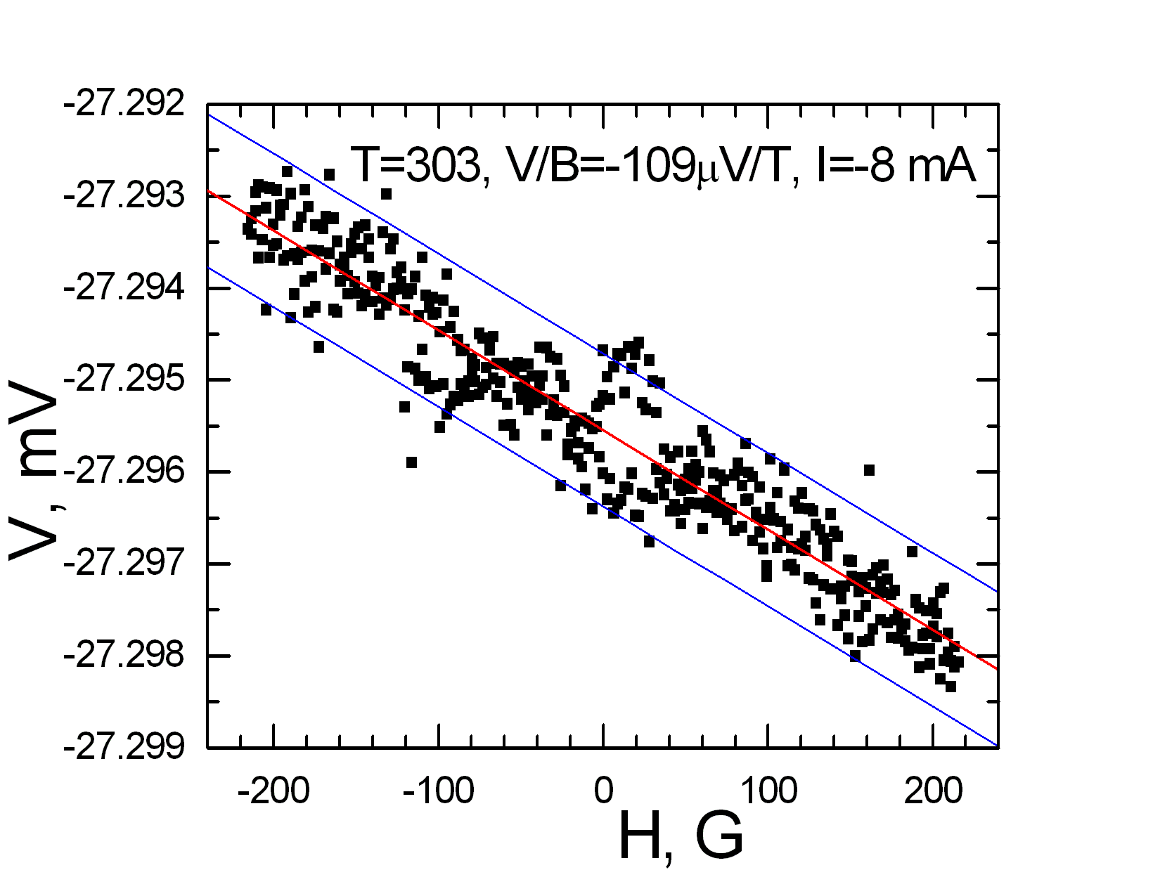
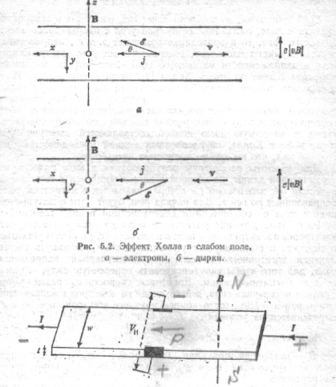

Эффект Холла и концентрация носителей в пленках SrIrO
Эффект Холла наблюдался на пленках SrIrO в форме квадрата. I=+-8 mA, d=90 nm, r_{H} =1
T=77 K, R_{H}=5.70·10⁻⁹ m³/Q, p=1.1·10²¹ cm⁻³
T=303 K, R_{H}=1.23·10⁻⁹ m³/Q, p=5.1·10²¹ cm⁻³. При комнатной температуре p=(4÷6)·10²¹ cm⁻³ для разных измерений.
В работе [2] получено, что монокристаллы SrIrO дырочные проводники с сопротивлением ρ(300) ̴ 2 mΩ cm, дырочная проводимость пленок наблюдалась нами в [3].

